Slide 1
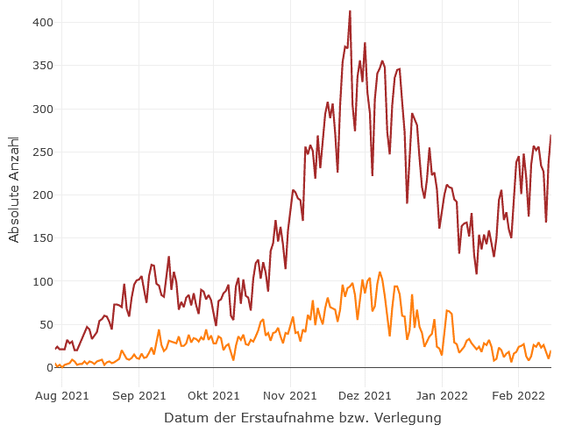
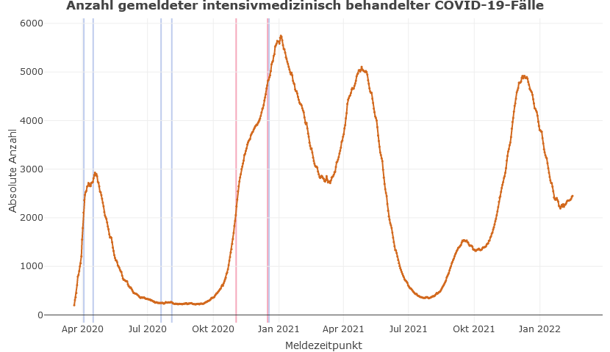
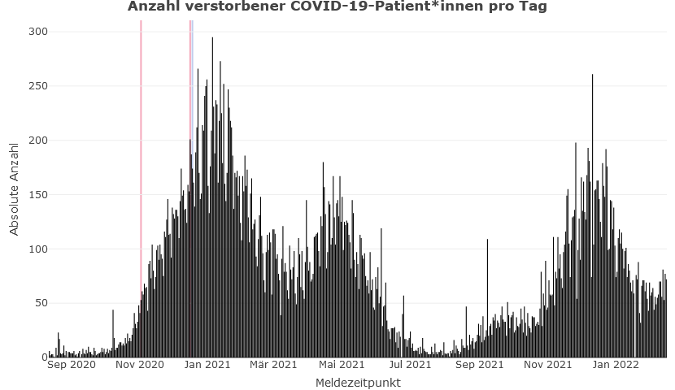
DIVI-Intensivregister
Neuaufnahmen auf die ITS (pro Tag)
Mit Stand 15.02.2022 werden 2.498 COVID-19-Patient*innen auf Intensivstationen (der ca. 1.300 Akutkrankenhäuser) behandelt.
Anstieg in der COVID-ITS-Belegung
ITS-COVID-Neuaufnahmen mit +1.645 in den letzten 7 Tagen steigend
Lock-Down
Lock-Down
5.762
2.498
Notes:
Vorwoche Belegung: 2.409 (am 09.02) -> Anstieg in ITS-Belegung:
Vorwoche Aufnahmen: +1.596 -> Zunahme in der Neuaufnahmen 7-Tage-Anzahl
- Verstorbenen Anzahl auch leicht ansteigend

Slide 2
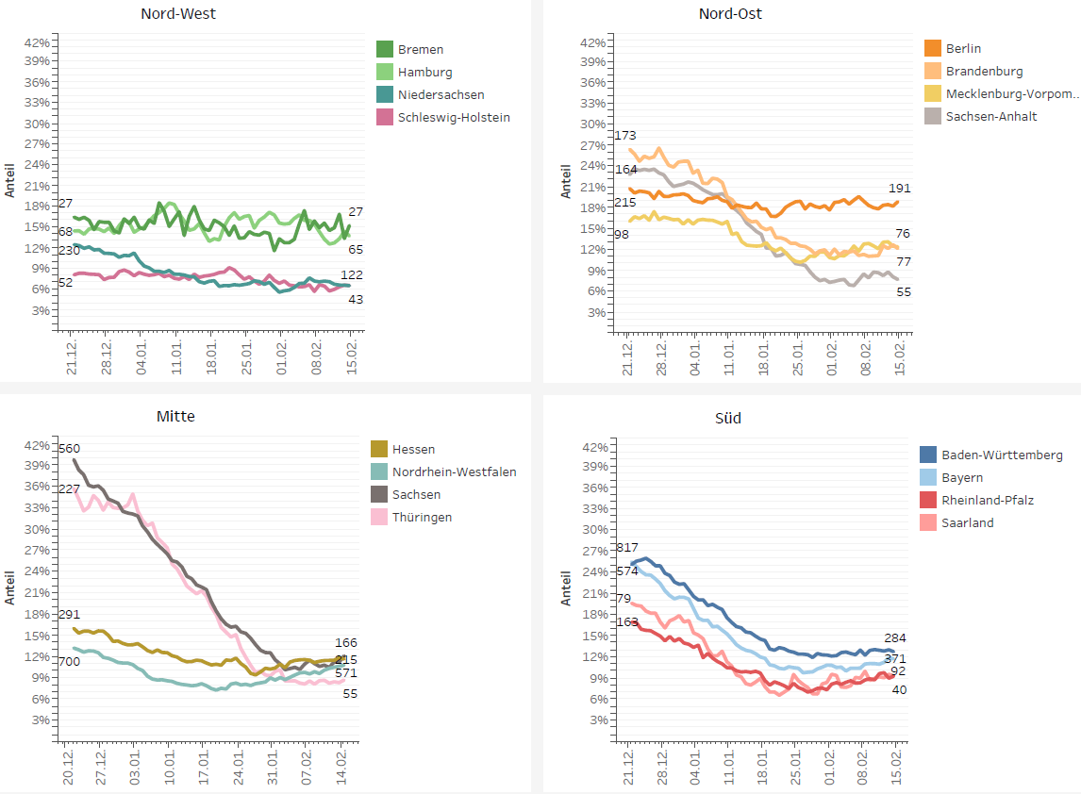
Anteil der COVID-19-Patient*innen an der Gesamtzahl betreibbarer ITS-Betten (* letzte 8 Wochen)
Datenstand: 15.02.2022
Notes:
- 0 BL > 20% -7 Bl > 12 %

Slide 3
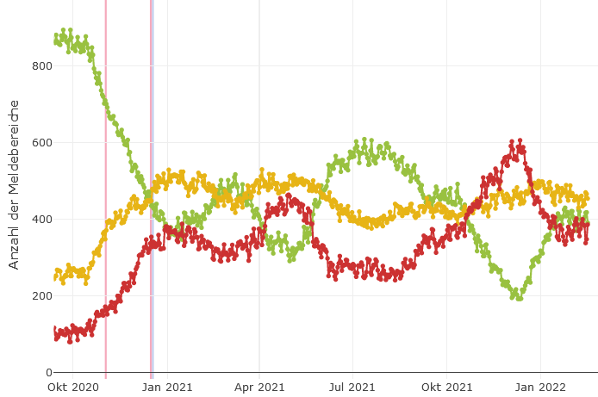
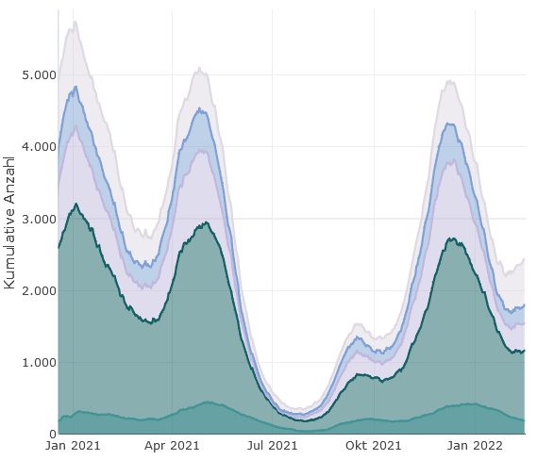
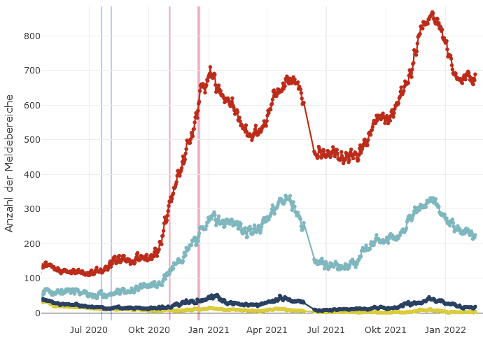
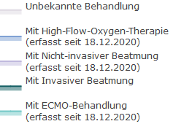
Behandlungsbelegung COVID-19 nach Schweregrad
Verfügbarkeits-Einschätzung: High-Care Behandlung
Anstieg v.a. der „leichteren“ respiratorischen Behandlungsformen
Plateau
Plateau
Gründe der Betriebs-einschränkung

Slide 4
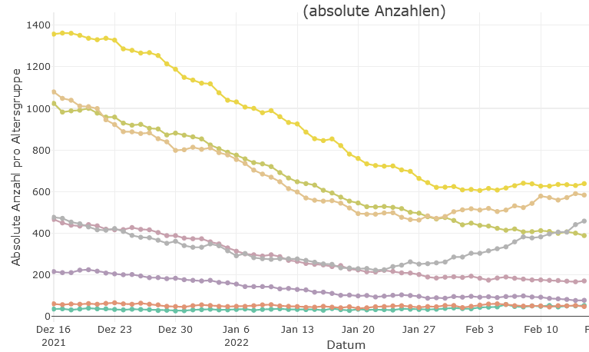
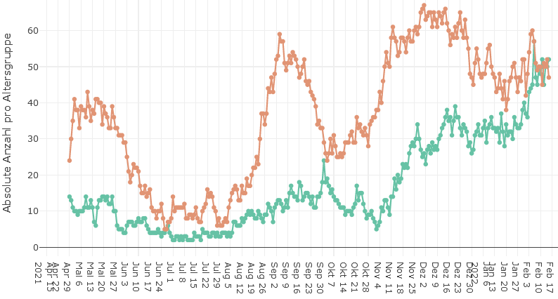
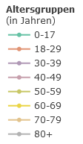
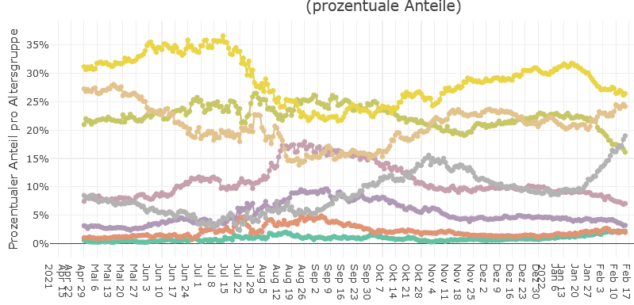
Altersgruppen Entwicklung (absolut)
0-17 u. 18-29 Jährige (zoom):
Altersgruppen Entwicklung (prozentual)

Slide 5
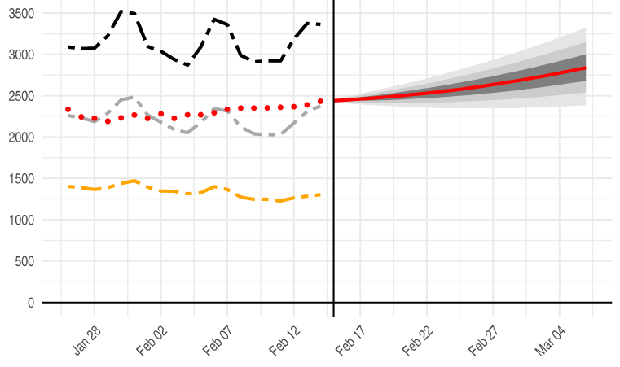
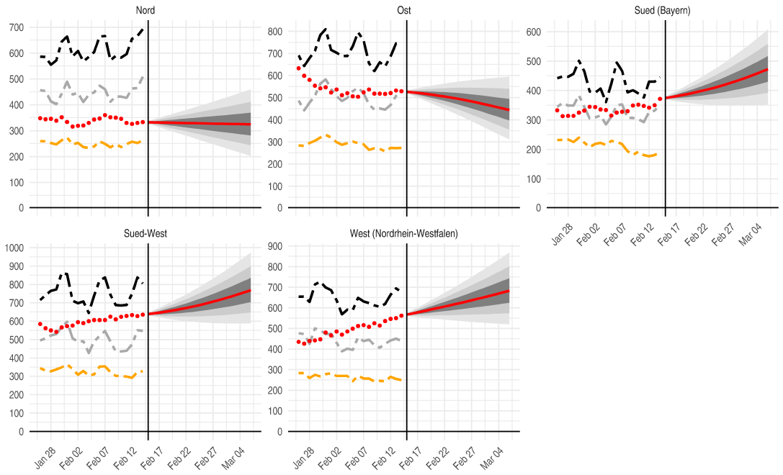
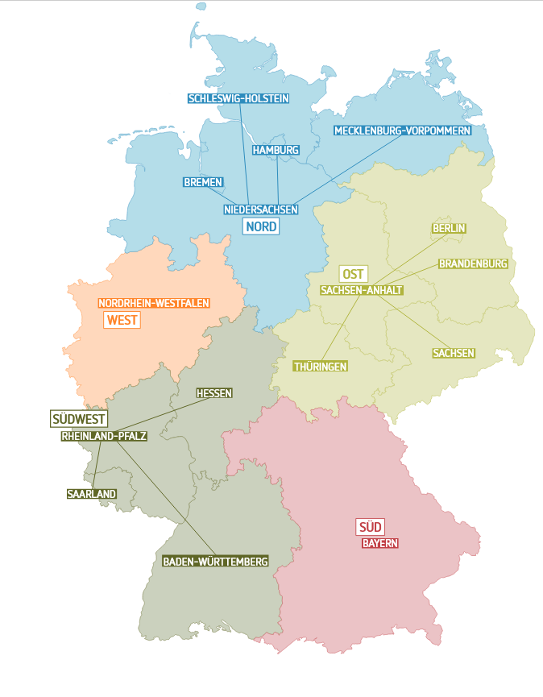
SPoCK: Prognosen intensivpflichtiger COVID-19-Patient*innen
Deutschland
Länder (nach Kleeblättern) mit Kapazitäts-Prognosen:
Kleeblatt Zuordnungen
Notes:
Prognosen für die nächsten 20 Tage! Hierbei ist zu beachten, dass dies die Trends anzeigt wenn der jetzige Zustand und Trend sich fortsetzt (sprich keine neuen Maßnahmen oder andere Effekte die nächsten Tage einsetzen). Verlässlich sind also va eher die nächsten 10 (!) Tage der Prognose

